Slide 1

КУРСОВАЯ РАБОТА
Расширение функциональных возможностей геймифицированного приложения-ежедневника
Обновленная клиент-серверная система, новая экспертно-рекомендательная система
Работу подготовил: Ерюшев И. Д.
Научный руководитель: Акиньшина В. А.
Краснодар 2026
01

Slide 2
Проблема, цель и задачи
Проблема
Цель
Обычный список дел слабо мотивирует ребенка, а отдельная игра не связывает цифровой прогресс с полезными действиями.
Развить Unity-прототип до целостной клиент-серверной системы с web-интерфейсом родителя, синхронизацией заданий, аналитикой и объяснимыми рекомендациями.
Ключевые задачи
● разделить интерфейсы ребенка и родителя;
● реализовать единый жизненный цикл квеста;
● расширить облачную модель данных Firestore;
● собирать события и рассчитывать аналитику;
● формировать рекомендации на базе экспертных правил.
Нужен общий процесс:
1) Pодитель назначает
2) Pебенок выполняет
3) Cистема подтверждает и награждает
02

Slide 3
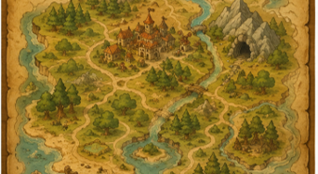
Архитектурное развитие проекта
Итоговая система
Unity-клиент
ребенка
Web-панель
родителя
Firebase
backend
+
Исходный MVP
Аналитика
Экспертные
рекомендации
● Локальный Unity-клиент
● Базовая карта и бой
● Локальный список заданий
● Минимальная адаптивность
Общая модель данных и согласованные статусы
03

Slide 4
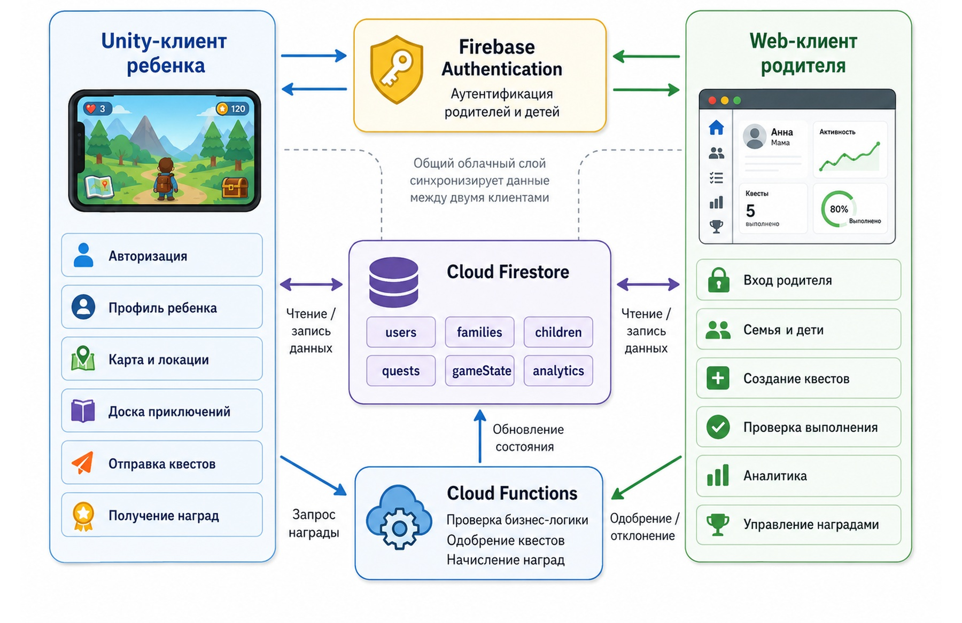
Общая
архитектура сис темы
04

Slide 5
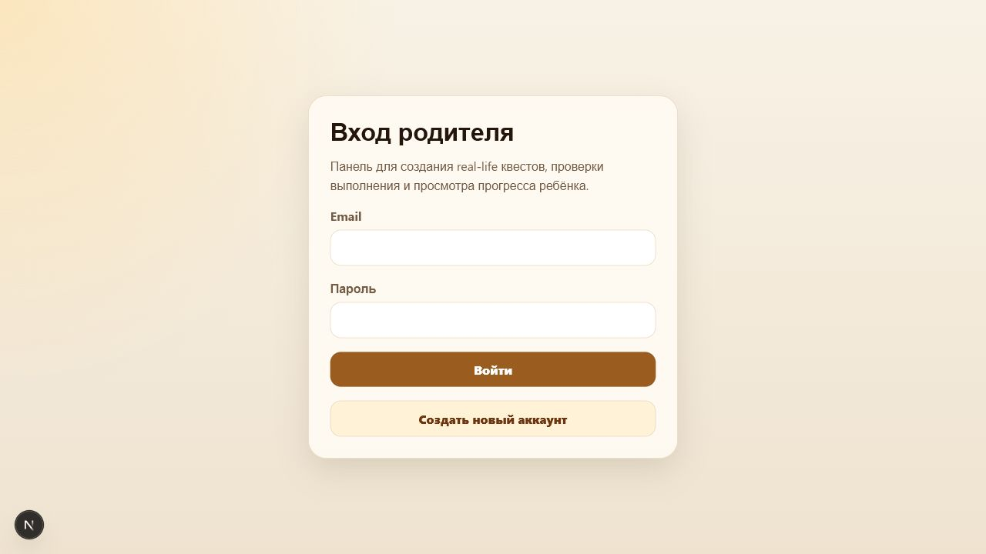
Web-приложение родителя
Реализованные функции
01
Семья и дети
создание профиля и Unity-входа
02
Управление квестами
шаблоны, сложность, награды
03
Проверка выполнения
одобрение, отклонение, комментарий
04
Аналитика
метрики по дням и категориям
Отдельный рабочий интерфейс для взрослого пользователя
05
Рекомендации
совет при создании нового задания
Web-клиент не дублирует игру, а управляет семейным сценарием.
05

Slide 6
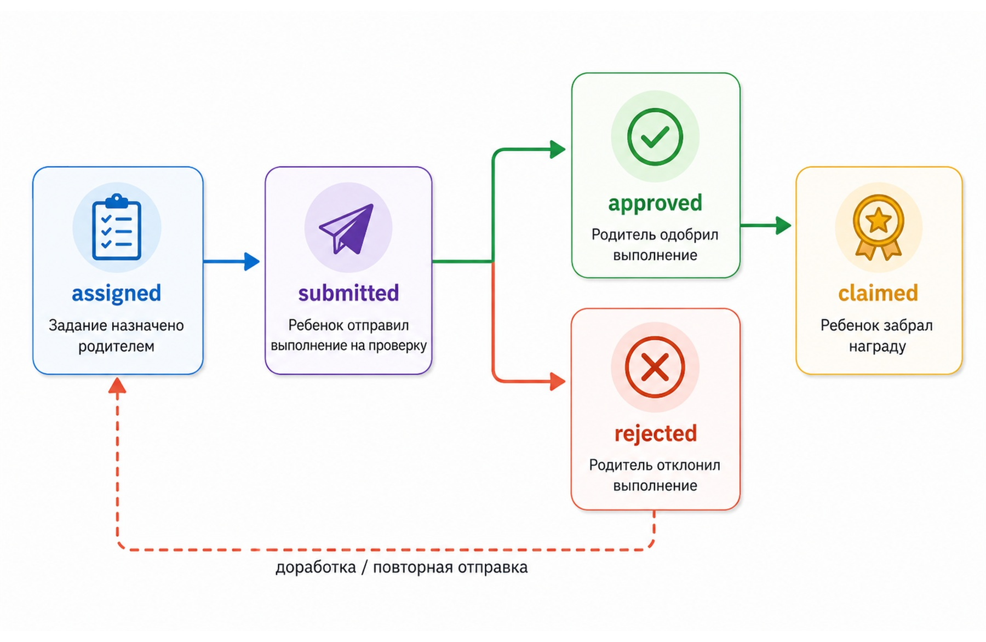
Синхронизация заданий
Что синхронизируется
● Cтатус квеста
● Описание и категория
● Сложность и награда
● Комментарии ребенка и родителя
● Временные метки этапов
● Признак рекомендации
Общие статусы исключают расхождения между C#- и TypeScript-моделями.
06

Slide 7
Изменение модели Firestore
Базовые сущности
Новый аналитический контур
users/{uid}
families/{familyId}
children/{childId}
роль и профиль
семейная группа
профиль ребенка
questEvents
неизменяемый журнал событий
analyticsDaily
агрегаты по датам
Подколлекции ребенка
gameState/main
quests/{questId}
rewardLedger
analyticsByCategory
признаки по категориям
уровень, XP, золото
квест и его статусы
учет начислений
recommendations
результат expert-v1
Небольшое изменение основной БД: новые поля difficulty, recommendationScore, recommended и временные метки.
Firestore Rules ограничивают доступ по роли и familyId.
07

Slide 8
Система аналитики
1
События
2
Агрегация
3
Показатели
4
Интерфейс
created · viewed · submitted
approved · rejected · claimed
по дням и категориям
Cloud Functions
completionRate · rejectionRate
avgSubmitHours · viewToSubmitRate
динамика, проблемные категории
и рекомендации родителю
Принцип устойчивости: ошибка записи аналитического события не блокирует создание квеста, проверку или получение награды.
08

Slide 9
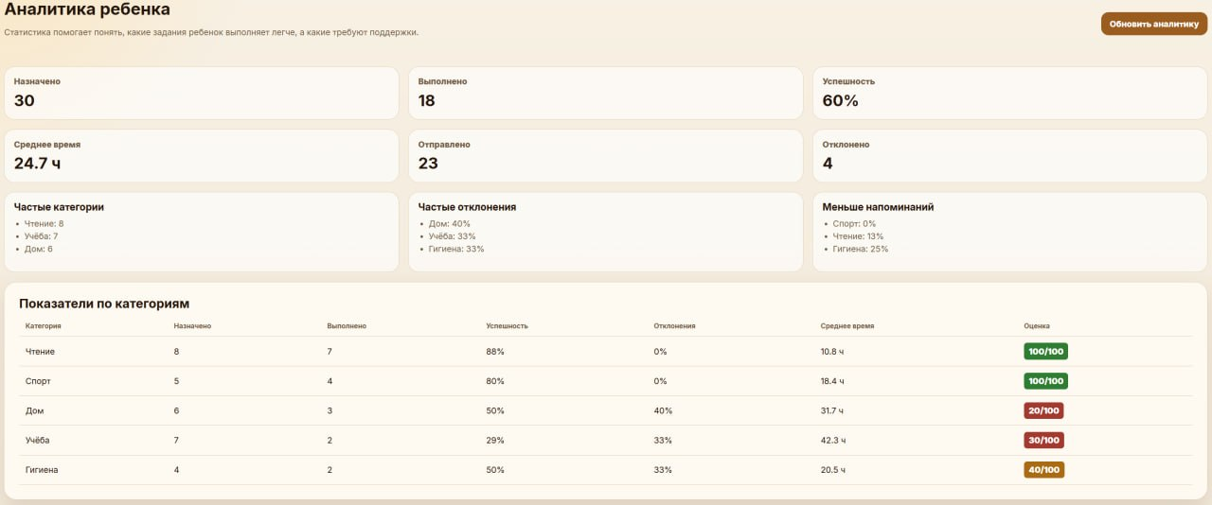
Система аналитики
09

Slide 10
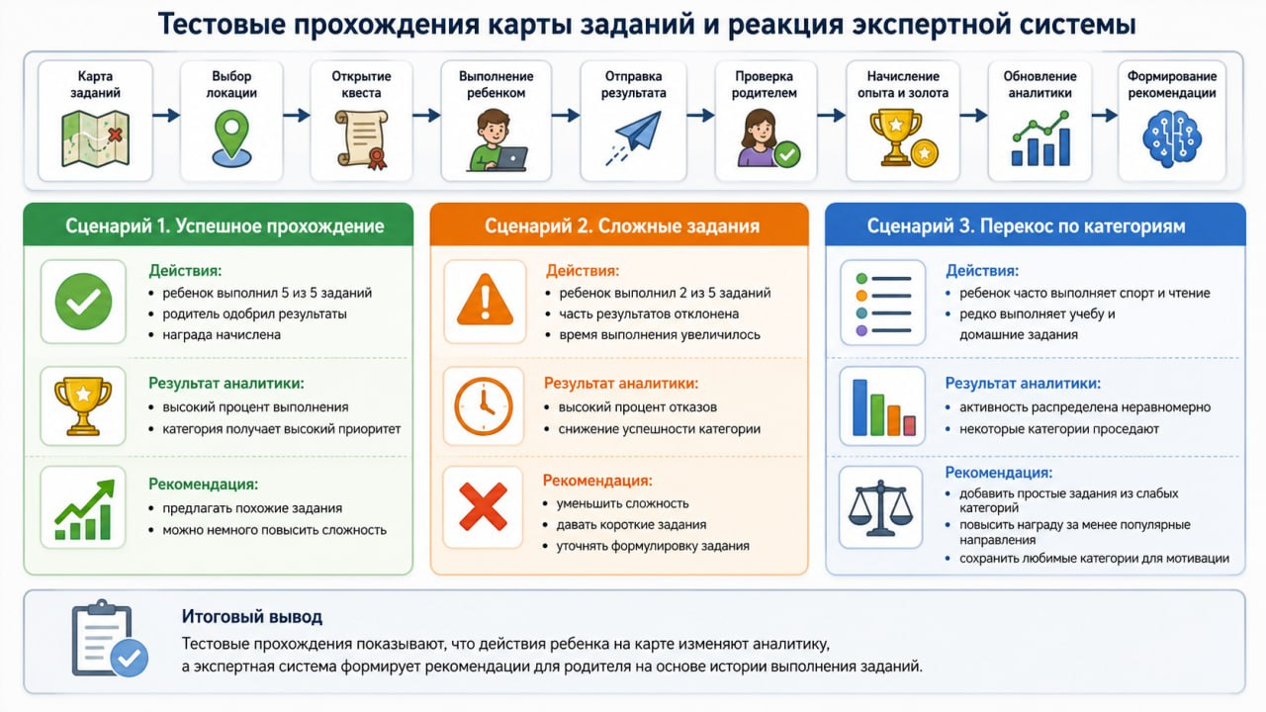
10

Slide 11
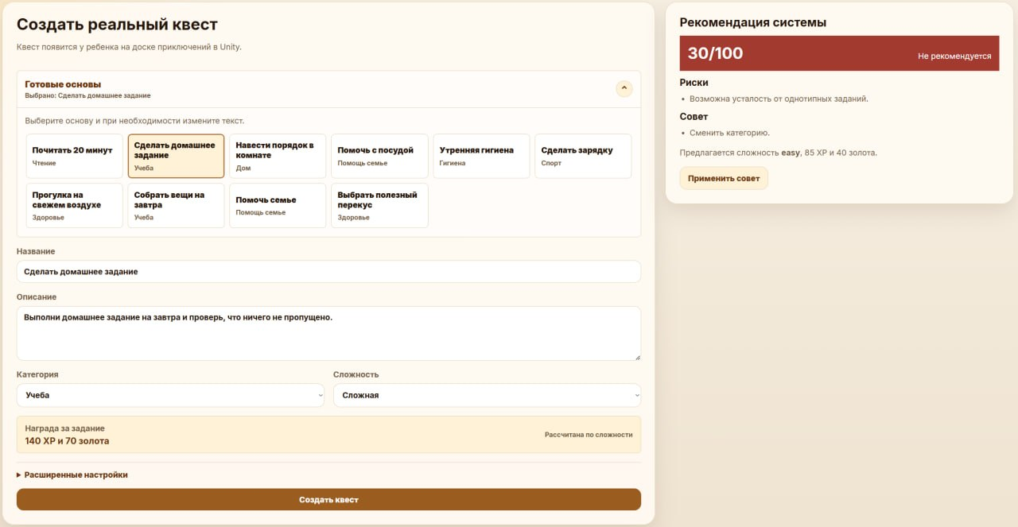
11

Slide 12
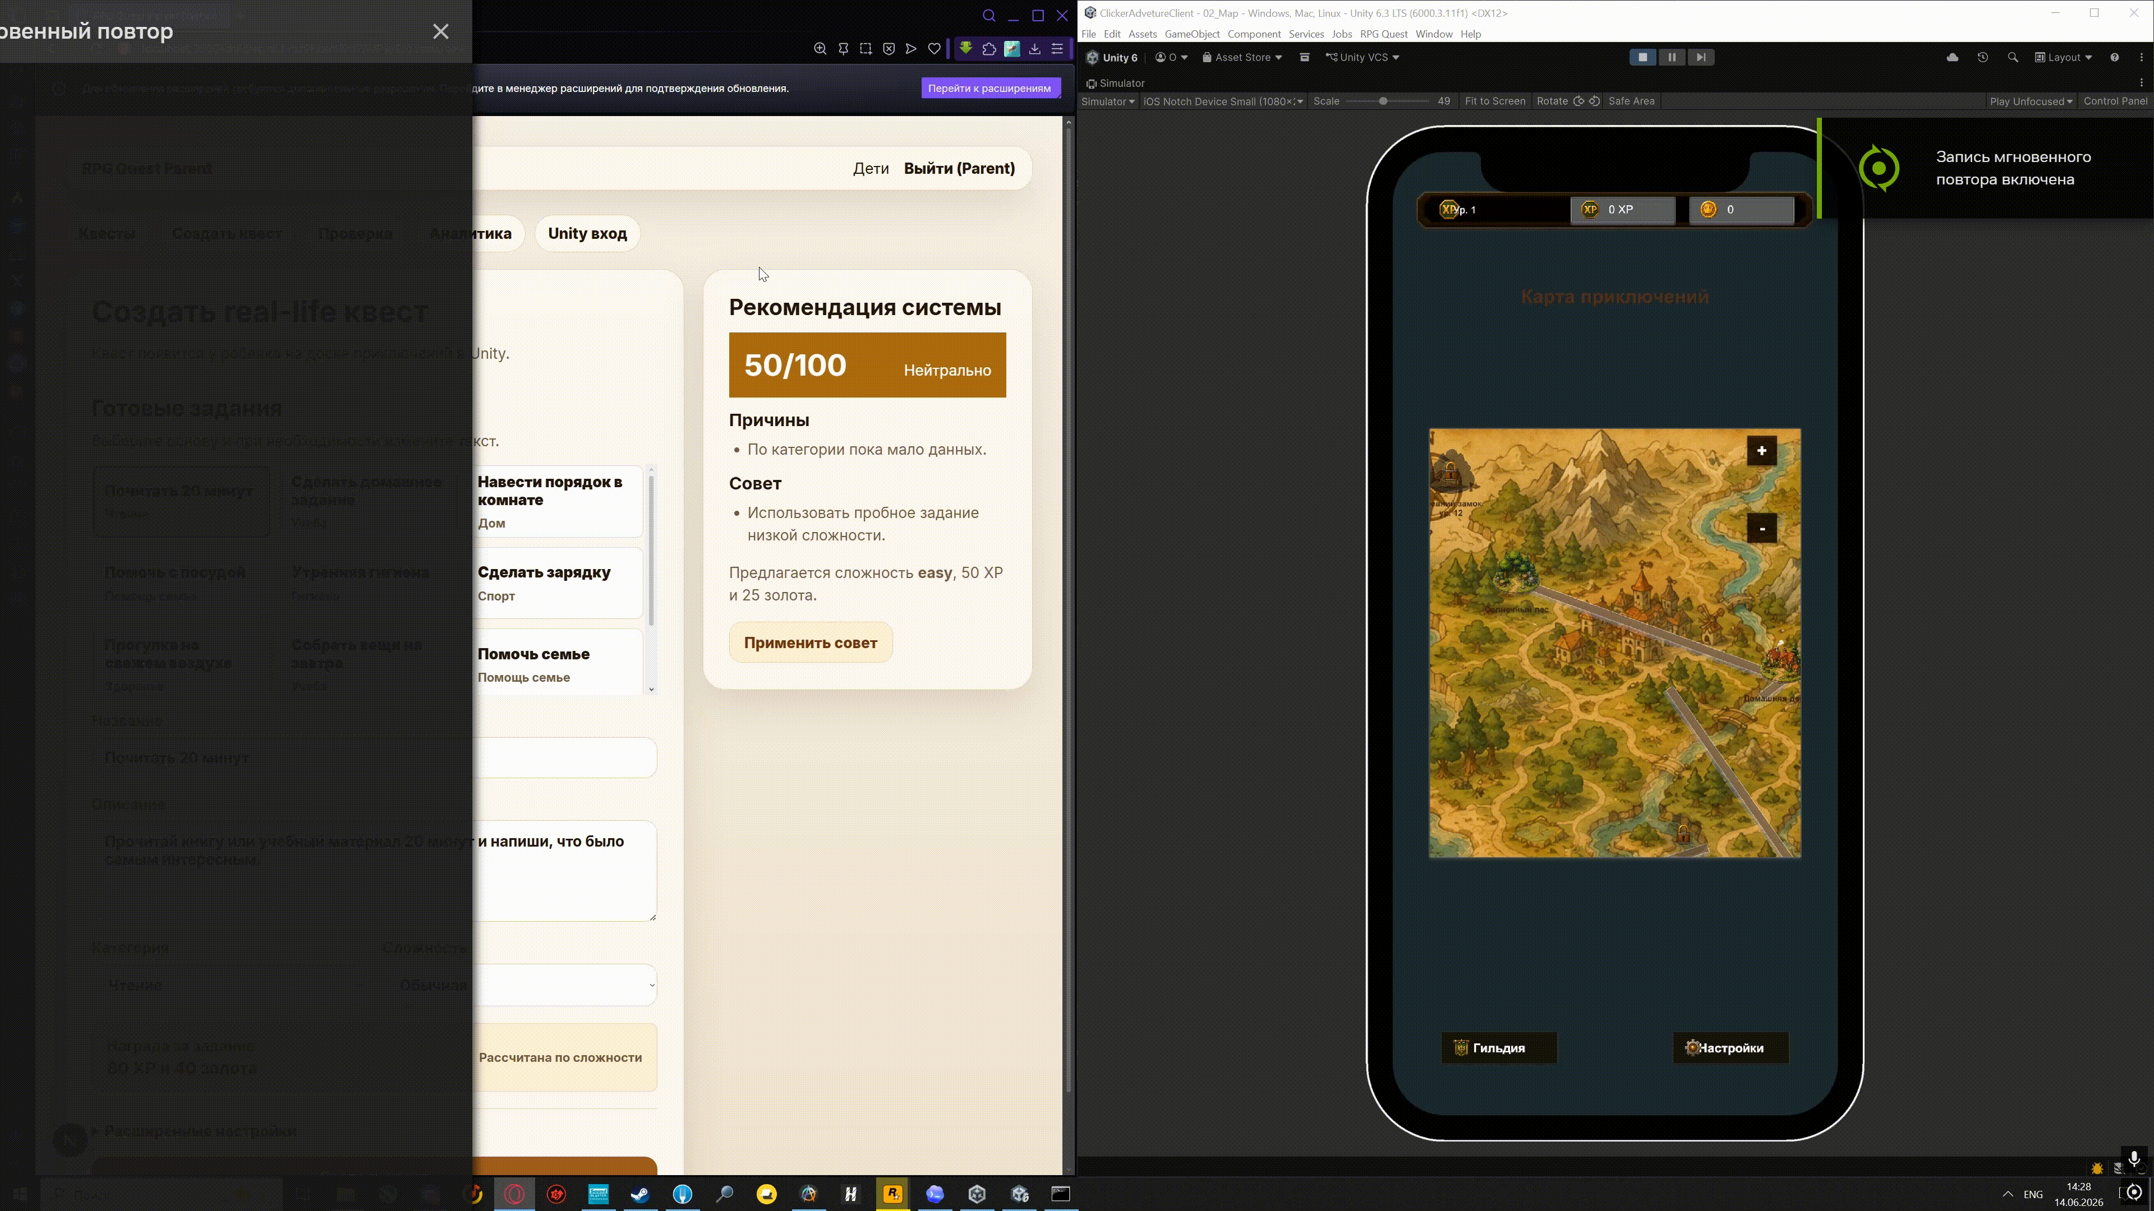
Демонстрация работы приложения
10

Slide 13
Результаты модернизации
Критерий
Исходная версия
Итоговая версия
Архитектура
Один Unity-клиент
Unity + Next.js + Firebase + Functions
Задания
Локальный список
Полный цикл parent ↔ child
Данные
Игровое состояние
Роли, семьи, квесты, события, агрегаты
Интерфейс
Функциональный MVP
Адаптивная карта, доска, HUD и графика
Аналитика
Отсутствовала
Дневные и категориальные показатели
Рекомендации
Отсутствовали
Объяснимый expert-v1 и настройка наград
12

Slide 14

ВЫВОДЫ
● Unity-прототип преобразован в распределенную клиент-серверную систему.
● Реализовано взаимодействие ребенка и родителя через общий жизненный цикл квеста.
● Firestore расширен событиями, агрегатами и рекомендациями без разрушения базовой модели.
● Экспертная система формирует объяснимые советы по категории, сложности и награде.
● Архитектура допускает дальнейшее развитие: геолокация, повторяемые квесты и ML-модель.
Практическая значимость
Родитель получает удобный инструмент управления, а ребенок — игровую мотивацию выполнять реальные задачи.
13

Slide 15

СПАСИБО ЗА ВНИМАНИЕ!
Готов ответить на все интересующие вас вопросы

